Slide 1
Programare in limbaj de asamblare
Cap. 1 Concepte de baza
1.1 Reprezentarea si codificarea informatiilor
Prof. Sebestyen Gheorghe
As. Hangan Anca
As. Neagu Madalin
As. Oprisa Ciprian

Slide 2
Bibliografie
Pusztai K. s.a "Programare in limbaj de asambalare" Ed. UTCN, 1996
William H. & Murray, s.a. " 80386/80286 Assembly Language programming", 1986
Gorgan&Sebestyen "Structura calculatoarelor" Ed. Albastra (Microinformatica), 2000
Internet - AoA-The Art of Assembly Language Programming (ftp.utcluj.ro)
Lungu S. "Programare in limbaj de asamblare – Procesoare Pentium", 2002

Slide 3
Bibliografie
Www.intel.com – pt. procesoare Intel
www.microchip.com – pt. microcontroloare (familia PIC12/16/18)
www.ti.com – pt. procesoare de semnal (familia TMS 320C10-80)
orice alte carti, reviste, articole care trateaza probleme legate de (micro)procesoare
http://www.cs.utcluj.ro/csd/site/index.html
http://users.utcluj.ro/~sebestyen/cursuri_lab.htm

Slide 4
Ce este limbajul de asamblare
Forma simbolica a limbajului acceptat de masina fizica (limbajul masina sau cod masina)
Se folosesc simboluri si cuvinte cheie inteligibile pentru om dar direct translatabile in cod masina (secvente de biti de 0 si 1)
Opereaza direct cu resursele fizice ale unui calculator: registre, memorie, interfete de intrare/iesire, sistem de intreruperi, etc.
Orice calculator (procesor) are un limbaj masina unic
Important: indiferent de limbajul folosit toate programele executate pe un calculator in final iau forma unui program in limbaj masina

Slide 5
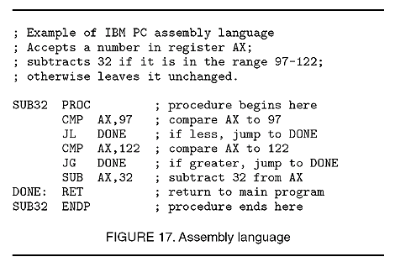

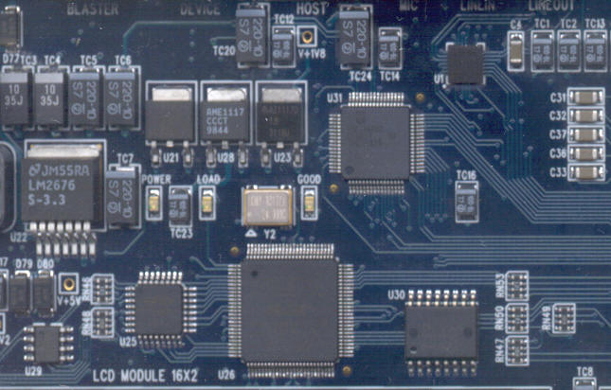
Limbaje de programare
Limbaje de nivel inalt
C, Pascal, Java, C#, ….
Limbajul de asamblare
Limbajul masina
Masina fizica (Hardware)

Slide 6
De ce "programare in asamblare" ?
cauze externe independente de vointa noastra:
  este materie de examen
  trebuie modificat un program existent, scris in asamblare
un specialist care se respecta stie sa programeze in asamblare
vreti sa intelegeti modul in care lucreaza un calculator
Vreti sa programati sisteme incapsulate (enbedded)
vreti sa scrieti programe eficiente (timp&spatiu)
vreti sa incercati ceva nou

Slide 7
De ce se evita limbajul de asamblare?
(prejudecati)
este prea greu | Orice lucru nou este greu – la inceput
este greu de citit si de inteles | Comentariile pot imbunatati ac. lucru
este greu de scris | Da, …. pentru incepatori
este greu de depanat si de intretinut | Da
programarea este ineficienta | Da, se scriu mai multe linii de cod

Slide 8
De ce se evita limbajul de asamblare?
(prejudecati) – cont.
Viteza nu mai constituie o problema | Sunt aplicatii (ex. procesare de imagini) la care conteaza
Memoria nu mai constituie o problema | Exceptie fac sistemele incapsulate (enbedded), de control, microcontroloare,etc.
Compilatoarele actuale genereaza cod eficient | Niciodata mai bun decat programul scris in limbaj de asamblare
Limbajul de asamblare nu este portabil | Este portabil pe toate calculatoarele care au acelasi tip de procesor (ex. PC-uri)

Slide 9

Oferta locurilor de muncă în funcție de diferite limbaje de programare
Sursa monster.com

Slide 10
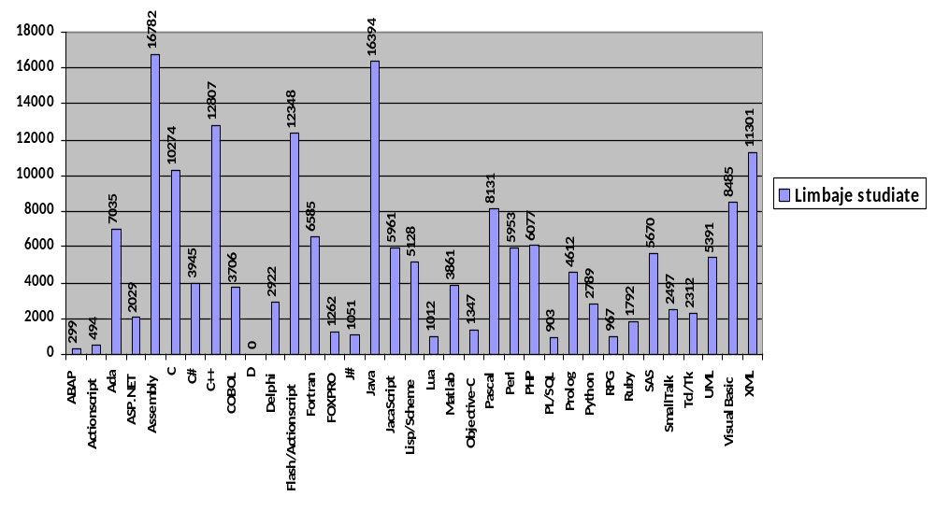
Numărul celor care învață diferite limbaje de progamare
Sursa amazon.com

Slide 11
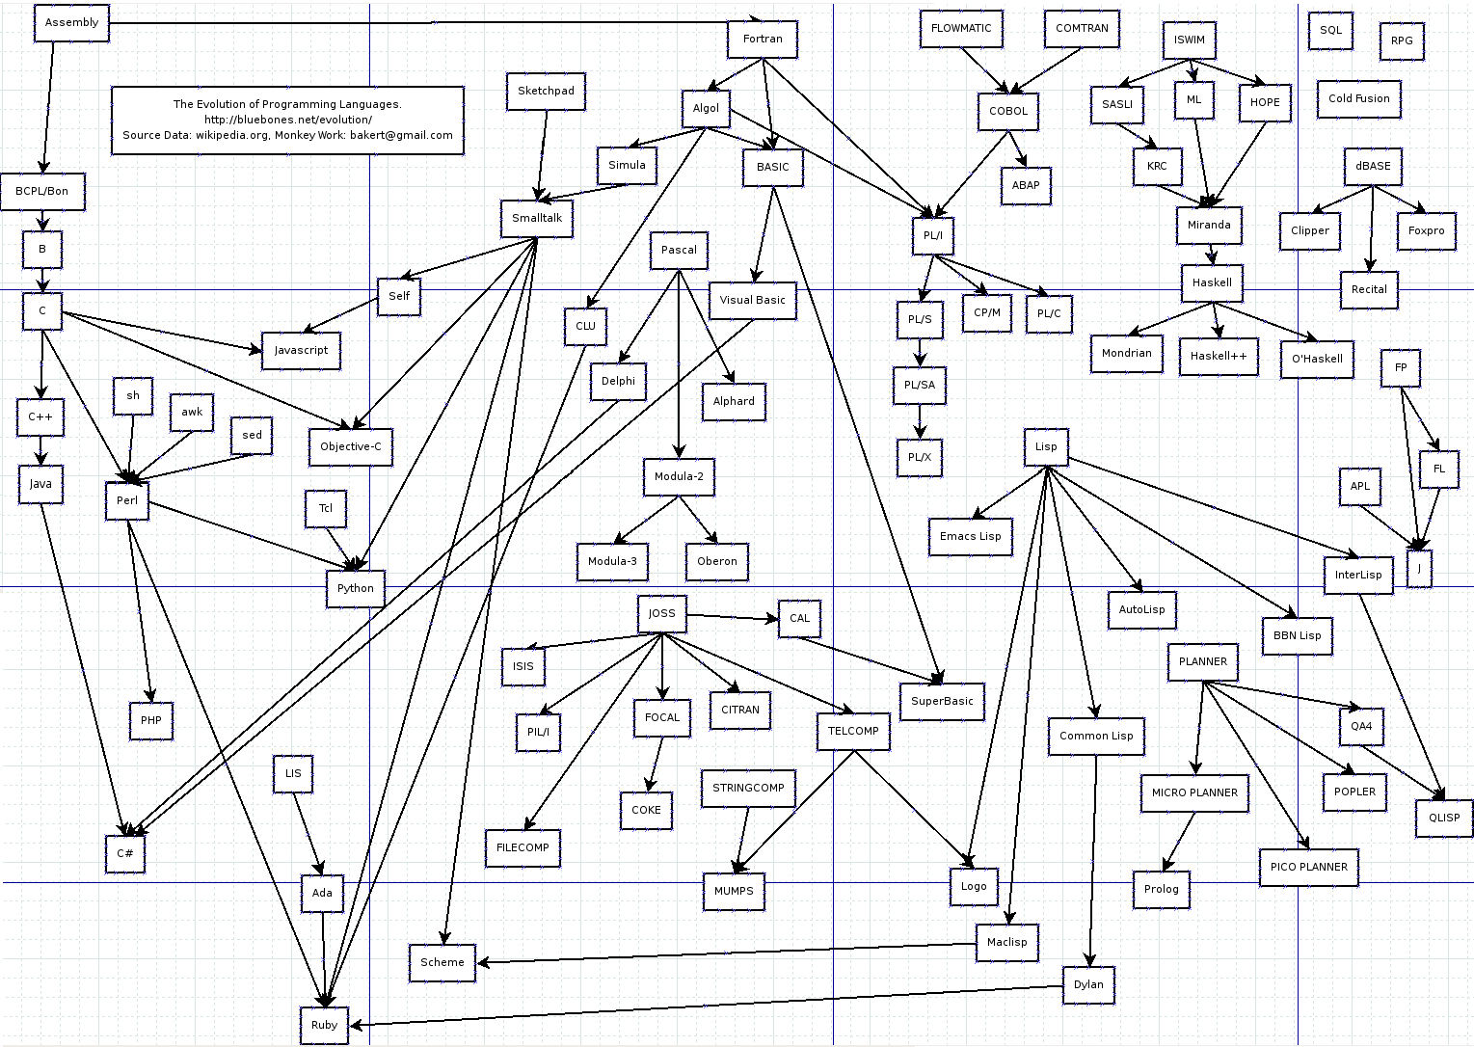

Slide 12
Ce este bun in L.A.?
trei lucruri: viteza, viteza si viteza
VITEZA: cele mai rapide programe se scriu in asamblare
SPATIU: programele scrise in asamblare ocupa cel mai putin spatiu de memorie
GRAD de LIBERTATE: maxim pt. programarea in asamblare
CUNOASTERE: o mai buna intelegere a modului de lucru al procesorului, care poate ajuta la scrierea unor programe eficiente in LNI
LA – limbaj de programare educational (wikipedia), alaturi de BASIC, C, C++, PASCAL, LISP, JAVA

Slide 13
Continutul cursului
Concepte de baza
  reprezentarea informatiilor si structuri de date
  stocarea si accesul la date
  formatul instructiunilor si executia lor
Setul de instructiuni al arhitecturii ISA x86
  arhitectura ISA x86
  formatul si sintaxa instructiunilor
  clase de instructiuni
  moduri de adresare
  directive de asamblare
  structuri de control si proceduri
  aritmetica in virgula flotanta
  tehnologia MMX

Slide 14
Continutul cursului
Etapele de elaborare a unei aplicatii in LA
  asamblare, linkeditare, incarcare si executie, depanare
Metode de acces la resursele unui calculator personal
  accesul direct la resursele hardware
  accesul prin functii BIOS & DOS
  accesul prin biblioteci de functii
Alte arhitecturi de calculatoare si seturi de instructiuni
  microcalculatoare,
  procesoare de semnal
  calculatoare RISC

Slide 15
Concepte de baza
- Reprezentarea informatiilor
Ce se reprezinta?
  instructiuni - prin coduri de instructiuni
  date:
    logice: Adevarat/Fals, Inchis/Deschis, Pornit/Oprit
    numerice: intregi, nr. fractionare, nr.pozitive/negative
    alfanumerice: caractere, text
    multimedia: sunet, imagine (audio/video)
  date simple
  structuri de date

Slide 16
Reprezentarea informatiilor numerice
Sisteme de numeratie:
  zecimal, binar, octal, hexazecimal
  X_{b}-> x_{m} x_{m-1} x_{m-2} .... x₀ x₋₁ x₋₂.... x_{-n}
  Reguli:
0<= x_{i} < b, i= -n .. m
x_{m}!= 0, x_{-n}!= 0
X_{b} = x_{m}*2^{m} + x_{m-1}*2^{m-1} + .... x₀*2⁰ + x₋₁*2⁻¹ + x₋₂*2⁻²... x_{-n}*2^{-n}
  sistemul binar: putine reguli, multe cifre
  sistemul zecimal: multe reguli, mai putine cifre
  sistemul hexazecimal: sistem intermediar intre binar si zecimal

Slide 17
Conversii dintr-o baza in alta
conversia partii intregi: prin divizare succesiva cu noua baza: exemplu din baza 10 in baza 2
30 30₁₀ = 11110₂ 0,48 0,48₁₀=0,0111...₂
15 0 0,96 0
7 1 1,83 1
3 1 1,66 1
1 1 1,32 1
conversia partii fractionare: prin inmultire succesiva cu noua baza
  atentie!!!, conversia nu este precisa (univoca)

Slide 18
Conversia Binar - Hexazecimal
  4 cifre binare = 1 cifra hexa(zecimala)
0 0
1 0 1 0 1 1
1 0 1 0 1 1
0 0
2 B A C

Slide 19
Codificarea informatiilor
Ce se urmareste:
  reprezentarea coerenta, univoca a informatiilor in vederea stocarii, transmiterii si a prelucrarii acestora
  utilizarea eficienta a spatiului alocat (spatiu minim)
  detectia (si corectia) erorilor
  facilitarea (simplificarea) operatiilor de prelucrare, stocare si transmitere
  securizarea datelor
Cum se realizeaza:
  prin metode/algoritmi/standarde de codificare
  depinde de tipul de informatie care se codifica

Slide 20
Formate binare de reprezentare
Bit:
  binary digit;
  unitatea elementara de informatie
  starea unui bistabil, sau a unei celule elementare de memorie
Octet (byte):
  grup de 8 biti
  unitatea elementara de adresare la cele mai multe calculatoare actuale (inclusiv Intel x86)
  poate reprezenta: o valoare numerica, un caracter (cod ASCII), un set de variabile (semnale) logice

Slide 21
Formate binare de reprezentare
Octet (continuare)
D7 - bitul cel mai semnificativ
D0 - bitul cel mai putin semnificativ
Cuvant (word)
D15-D8 - octetul superior (High)
D7-D0 - octetul inferior (Low)
- folosit pt. reprezentarea intregilor, simpla precizie
7
6
5
4
3
2
1
0
15
14
13
12
11
10
9
8
7
6
5
4
3
2
1
0

Slide 22
Formate binare de reprezentare
Dublu-cuvant (double word):
  32 biti, 4 octeti, 2 cuvinte
  D31-D16 cuvantul superior
  D15-D0 cuvantul inferior
  folosit pentru reprezentarea numerelor in virgula fixa (dubla precizie la sistemele pe 16 biti) sau in virgula flotanta
31 ...... 24
23 ...... 16
15 ...... 8
7 ...... 0

Slide 23
Formate binare de reprezentare
Cuadruplu-cuvant (quad-word)
  64 de biti, 8 octeti, 4 cuvinte, 2 dublucuvinte
  folosit pentru reprezentarea numerelor in virgula fixa (dubla precizie pt. sist. pe 32 biti) si in virgula flotanta
Formate extinse:
  80 de biti - pt. reprezentarea numerelor in virgula flotanta (formate interne/intermediare)
63
0

Slide 24
Conventii de stocare/transmitere a informatiilor
Little-endian/ Big-endian
  Little-endian: partea mai putin semnificativa la adresa mai mica
  Octeti: 3AH, 33H, 12H
  Cuvinte: 1234H, 56ABH, FFFFH
  Dublu-cuvante: 01234567H, 89ABCDEFH
3A
33
12
Adresa: x x+1 x+2 x+3 x+4
34
12
AB
56
FF
FF
Adresa: x x+1 x+2 x+3 x+4 x+5 x+6 x+7
67
45
23
01
EF
CD
AB
89
Adresa: x x+1 x+2 x+3 x+4 x+5 x+6 x+7 x+8

Slide 25
Reprezentarea numerelor
numere pozitive:
  intervalul de reprezentare: [0.. 2^{n}-1], unde n - nr. de biti
numere negative:
  mai multe metode de reprezentare (codificare):
  MS, C1, C2
  intervalul de reprezentare: [-(2^{n-1}-1) ... (2^{n-1}-1)]
  bitul cel mai semnificativ - bit de semn:
    0 - numar pozitiv
    1 - numar negativ

Slide 26
Aritmetica in complement fata de 2
7+ 0000.0111+ 7+
-10 1111.0110 246
-3 1111.1101 253
in C2 operatiile aritmetice sunt identice cu aritmetica numerelor pozitive ->
ESTE O CHESTIUNE DE INTERPRETARE !!!
la reprezentarea numerelor negative trebuie sa se precizeze lungimea de reprezentare
pt. cresterea lungimii de reprezentare: Extensia de semn
1 1 1 1 1 1 1 1
1 1 1 1 1 1 0 1

Slide 27
Reprezentarea in virgula flotanta
scopul: reprezentarea numerelor foarte mari si foarte mici
forma de reprezentare: semn, caracteristica si mantisa
  simpla precizie: 32 de biti
    1 Semn, 8 Caracteristica, 23 Mantisa
  dubla precizie: 64 de biti
    1 Semn, 11 Caracteristica, 52 Mantisa
  caracteristica = exponent + 1/2 (domeniu_exponent)
S
Caracteristica
Mantisa
1 c m

Slide 28
Reprezentarea in virgula flotanta
limite de reprezentare:
  unde: Vmax= 2^(2^(c-1)-1)*0,11111..1
  Vmin=2^(- (2^(c-1)-1))*0,1
  rezolutia (granularitatea) absoluta -> variabila
  rezolutia (granularitatea) relativa ->constanta
reprezentarea in flotant este discreta,
NU modeleaza pe deplin numerele reale
-V_{max} -V_{min} 0 V_{min} V_{max}
- ∞
+ ∞

Slide 29
Codificarea Alfanumerica
Standardul ASCII:
  se codifica: litere, cifre, semne de punctuatie, semne grafice, comenzi de formatare, comenzi de control al transmisiei
  se folosesc 7 biti/cod (+1 bit paritate) sau 8 biti/cod (pt. standardul extins)
Exemple:
  litere mari: A- 41H, B- 42H, C - 43H ......
  litere mici: a - 61H, b - 62H, c - 63H, ..
  cifre: 0 - 30H, 1 - 31H, ..... 9 - 39H
  altele: spatiu - 20H, CR - 0DH, LF - 0AH.....

Slide 30
Alte metode de codificare
Coduri ponderale
  8421, BCD (binary coded decimal), 2421
Coduri neponderale
  Exces 3, Gray,
Coduri detectoare si corectoare de erori
  Se bazeaza pe redondanta codurilor
  BCD+paritate, paritate matriciala,
  coduri Hamming – distanta
Metode de compresie
  Huffman, RLL, mp3, mp4

Slide 31
Codificarea informatiilor multimedia
Audio:
  esantionare si conversie (A/D si D/A)
  frecventa de esantionare: 2* frecv. maxima (ex: 44KHz)
  conversie: 8biti/esantion, .... 1bit/esantion
Video:
  esantionare, scanare si conversie
  rezolutia spatiala: nr. linii * nr.coloane = nr. pixeli
  rezolutia cromatica: nr. biti/pixel sau nr. biti/culoare
  frecventa cadrelor: fixa/variabila

Slide 32
Cantitatea de informatie
(spatiu necesar pentru stocare)
Tip de informatie | Detalii | Cantitatea de informatie
logica | 1 semnal bipozitional | 1 bit
numerica | 1 intreg | 16-32 biti
text | 1 pagina | ~1 K0ctet
audio | 10 sec., Fmax=20KHz | 400 KOcteti
video | 10 sec. Fcadre=50Hz Rez.=1000*1000 | 1,5 GOcteti

Slide 33
Structuri de date utilizate in limbaje de asamblare
specificarea (declararea) structurilor de date:
  explicita: prin declaratii, care indica in speta lungimea datei
  implicita: prin utilizarea unor tehnici de adresare
  numele variabilei reprezinta o adresa de memorie !!!
date booleene (logice)
  indicatori de conditie (flag-uri): C,Z,O,...
  zone de memorie cu acces la nivel de bit
  (numai la anumite procesoare – ex: microcontrolare)
caractere
  date reprezentate pe octet in codificare ASCII
intregi fara semn
  reprezentati pe octet, cuvant sau dublucuvant

Slide 34
Structuri de date
intregi cu semn
  in codificare C2 – anumite instructiuni pot face distinctie intre intregi cu semn si fara semn
  la declarare nu se face distinctie intre cele doua forme de intregi
numere in reprezentare flotanta
  daca se accepta aritmetica in virgula flotanta (ex.: prezenta unui coprocesor matematic)
  reprezentare pe 32, 64 sau 80 biti
poantori:
  folositi pentru pastrarea unor adrese (adr. segment: adr. offset)
siruri de caractere sau de cuvinte
  tine de modul de utilizare si nu de modul de declarare
inregistrari

